Slide 1

Номер команды: gstou2
Веб-приложение для онлайн заказов и бронирования ресторана
Название команды: Джентльмены Регион: Грозный

Slide 2

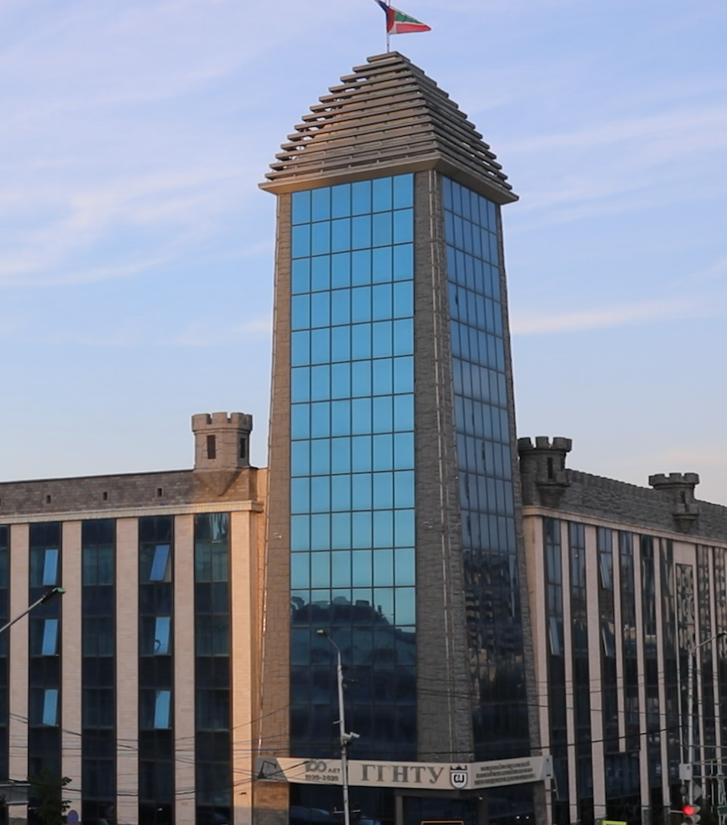
Анализ рынка
Решение проблемы
Основные проблемы
Навигация по университету
Отзывы о обучении и преподавателях
Связь между абитуриентами и студентами

Slide 3


Основная проблема
Решение проблемы
Навигация по университету
Отзывы о обучении и преподавателях
Связь между абитуриентами и студентами
Реализация возможности панорамного передвижения
Предоставление доступа к отзывам об университете
Добавление возможности общения со студентами

Slide 4
Какие функции реализованы ?
Регистрация и авторизация студентов, абитуриентов и университетов
Можно осматривать университет в режиме панорамы
Онлайн чат между студентами и абитуриентами
Возможность просмотра общежития
Контактная информация о приемной комиссии и университета
Личный кабинет пользователя

Slide 5














Выбор средств разработки – Backend

Slide 6

Обзор веб—приложения
Выбор средств разработки – Frontend
Перейти

Slide 7

Анализ рынка
Команда
SULIMAN
SALAMBEK
ALVI
MUHAMMAD

Slide 8
Команда
Архитектура проекта
Разработка компонентов
ALVI
MUHAMMAD
SULIMAN
SALAMBEK

Slide 9
Команда
Разработка back-end / front-end
ALVI
SALAMBEK
MUHAMMAD
SULIMAN

Slide 10
Команда
Архитектура back-end
Настроение в команде (нет)
ALVI
MUHAMMAD
SULIMAN
SALAMBEK

Slide 11
Коммерциализация
Команда
Дизайн проекта
Аналитика
MUHAMMAD
ALVI
SALAMBEK
SULIMAN

Slide 12
S
W
O
SWOT — анализ
Безопастность
T
Неготовность перехода сотрудников и организаций на новую платформу
Выход на рынок новых конкурентов
import { useCallback, useEffect, useRef } from "react";
import useStateWithCallBack from "./useStateWithCallBack";
import { socket } from "../components/ChatForm/ChatForm";
import freeice from "freeice";
const LOCAL_VIDEO = "LOCAL_VIDEO";
export default function WebRTC(roomID) {
const [clients, setClients] = useStateWithCallBack([]);
const addNewClient = useCallback(
(newClient, cb) => {
setClients((list) => {
if (!list.includes(newClient)) {
return [...list, newClient];
}
return list;
}, cb);
},
[setClients]
);
const peerConnections = useRef({});

Slide 13

План расходов на разработку веб—платформы
Что планируется реализовать в дальнейшем
1 050 000 ₽
Единовременные расходы
114 400 ₽
Добавление ролей для пользователей
Ежемесячные расходы
60 000 ₽
Обновления
Техническое оснащение
130 000 ₽
Тестирование
130 000 ₽
Разработка
670 000 ₽
Дизайн
50 000 ₽
Этап планирования и стратегии
70 000 ₽
Маркетинговая стратегия
40 000 ₽
Поддержка веб—приложения
60 000 ₽
Доменное имя и хостинг
4 400 ₽

